Slide 1

너의
얼굴이
보여
임기찬
문태현
조유성
기만과 견제 team

Slide 2

CONTENTS
1. 프로젝트 아이디어
2. 개발 배경과 목표
3. 개발 내용
3. 프로젝트 진행 문제점
4. 개발환경
5. 업무분담
6. 프로젝트 스케쥴

Slide 3
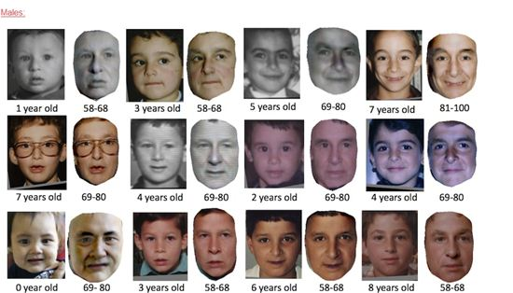
01
아이디어
미래얼굴예측 Application
with DCGAN

Slide 4
02
개발배경
1. 스마트폰 대중화와 모바일앱에 대한 관심과 활용빈도 급증
2. 휴대폰 사용에 유리한 프로그램
3. 딥러닝 기술을 활용한 이미지 모델 도출

Slide 5
03
개발내용
1. Image processing
using opencv
2. Deep learning
using tensorflow
3. Application 개발
using android studio

Slide 6
04
프로젝트
문제점
1. 데이터 수집 및 처리
- 방대한 데이터양 필요
- 적합한 이미지로 변환
2. 결과의 불확실성
- 어느정도 정확한지 확인 이 어렵다
3. 경험 부족

Slide 7
05
개발환경
1. Image processing
-Opencv 3.4.1
2. DCGAN
-Cuda
-Anaconda(python3.6)
-Tensorflow
3. Application
-Android studio 3.1.4
-Android sdk 26

Slide 8
06
업무 분담
● 임기찬
- 데이터 수집
- 딥러닝 개발
- 딥러닝 모델 모바일 이식
● 문태현
- 데이터 수집
- Image processing
- 테스트 및 디버깅
- 프로젝트 매니저
● 조유성
- 제안서 및 프리젠테이션 제작
- 데이터 수집
- 안드로이드 앱 개발
- 프로그램 통합

Slide 9
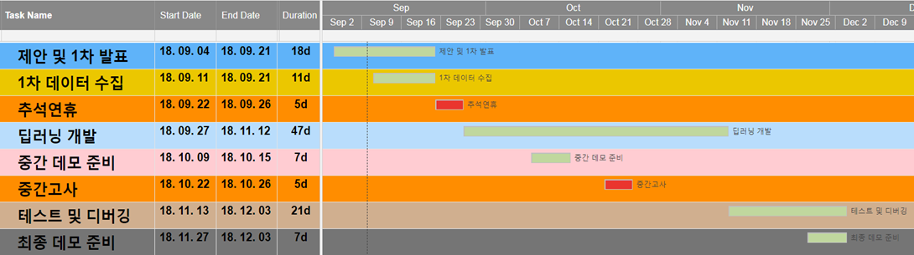
07
프로젝트
스케쥴1
임기찬

Slide 10
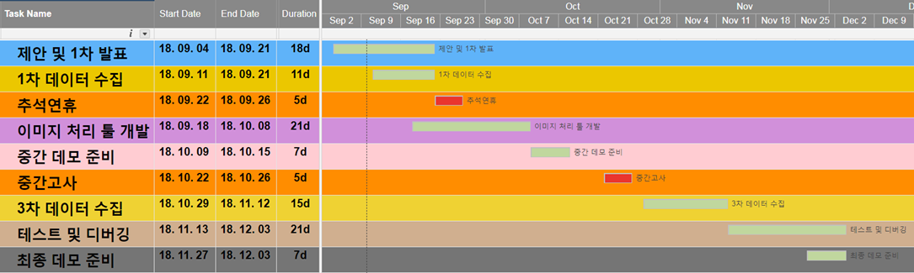
07
프로젝트
스케쥴2
문태현

Slide 11
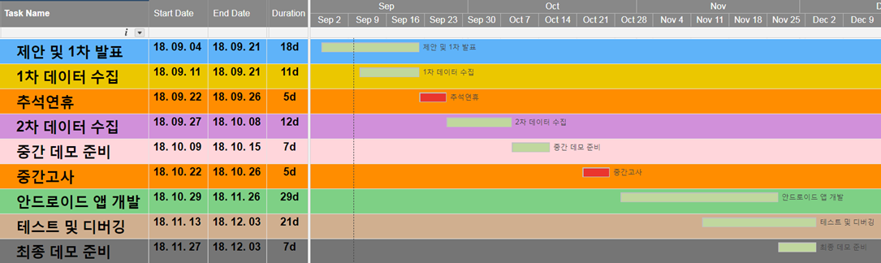
07
프로젝트
스케쥴3
조유성

Slide 12


